Slide 1

第二十七章 反比例函数
27.1反比例函数

Slide 2
课前准备
课本
练习本
学案

Slide 3
学习目标
1、理解反比例函数的意义，能确定简单的反比例函数关系。
2、建立反比例函数的模型。

Slide 4
导入：
正比例函数的一般表达形式？

Slide 5
反比例函数的概念
定向自学：
1.要制作容积为15700 cm³的圆柱形水桶,水桶的底面积为S cm²,高为h cm,则
Sh= ,用h表示S的函数表达式为 .
15700
2.自行车运动员在长为10000 m的路段上进行骑车训练,行驶全程所用时间为t s,行驶的平均速度为v m/s,则vt= ,用t表示v的函数表达式为 .
10000
3.y与x的乘积为-2,用x表示y的函数表达式
为 .

Slide 6
合作研学：
观察前面的三个函数关系式,思考:
1、这些函数表达式具有怎样的共同特征?
2、通过观察,你能归纳出这种函数的一般形式吗?
3、你能给这类函数下一个定义吗?

Slide 7
合作研学：
反比例函数的定义：
一般地，如果变量y和变量x之间的函数关系可以表示成 （k为常数，且k ≠0）的形式，那么称y是x的反比例函数。 k称为比例系数
注意:变量x,y都不能等于0.

Slide 8
合作研学：
【思考】
(1)在反比例函数 中,k,x,y可以取任意实数吗?
(2)反比例函数 中,自变量x的指数是1吗?为什么?
(3)反比例函数除了这种分式的形式外,还有其他表示方法吗?

Slide 9
合作研学&展示激学：
反比例函数概念的有关特点:
(1)反比例函数的一般式:
(k为常数,k≠0).
反比例函数的变形式:①y=kx⁻¹(x的指数为-1,k为常数,k≠0);②xy=k(k为常数,k≠0).
(2)取值范围:①比例系数k≠0;②自变量x是一切非0实数;③函数值y也是一切非0实数.

Slide 10
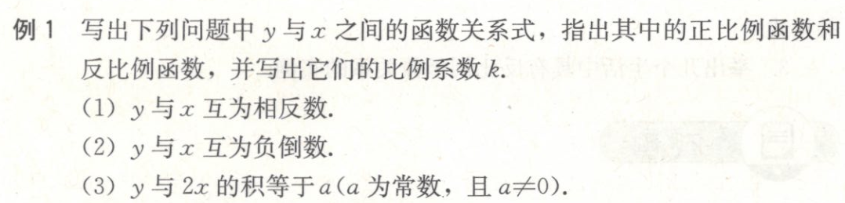
合作研学&展示激学：

Slide 11
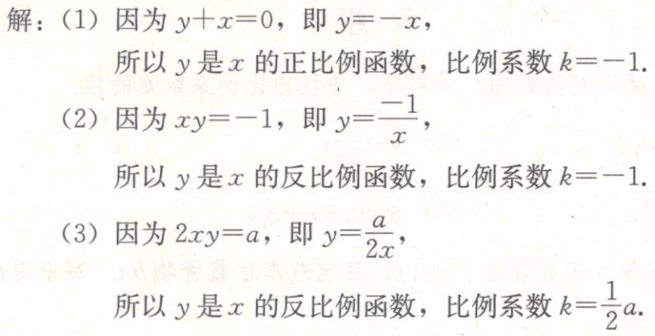
合作研学&展示激学：

Slide 12
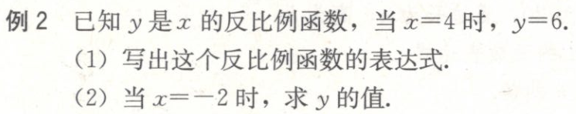
合作研学&展示激学：

Slide 13
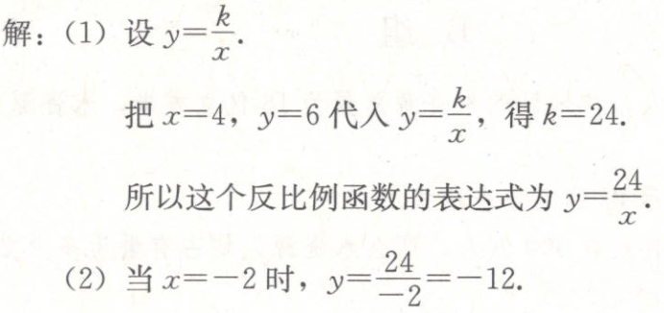
合作研学&展示激学：

Slide 14
精讲领学：
1、对照反比例函数的一般形式 （k为常数，且k≠0）
进行筛选。
2、若两个变量的积是一个不为0的常数，则这两个量成
反比例函数关系。
3、用待定系数法求反比例函数表达式的一般步骤：
①设：设出反比例函数的一般形式 （k为常数，且k≠0）
②代：把自变量x与函数y的一对对应值代入反比例函数表达
式中，得到关于k的方程。
③求：解方程，求出待定系数k的值。
④写：写出该反比例函数的表达式。

Slide 15
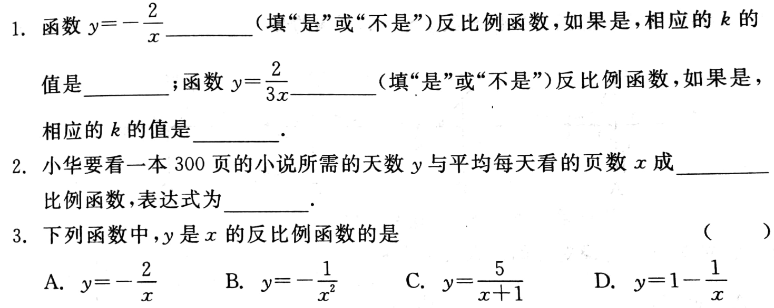
合作研学&精讲领学：

Slide 16
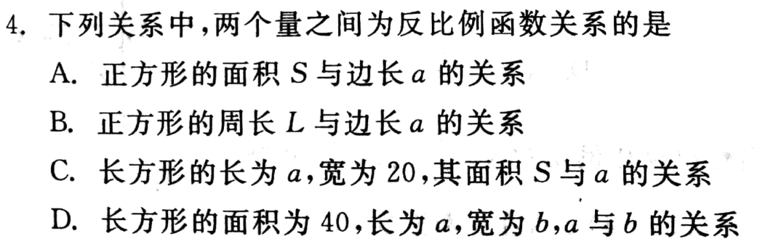
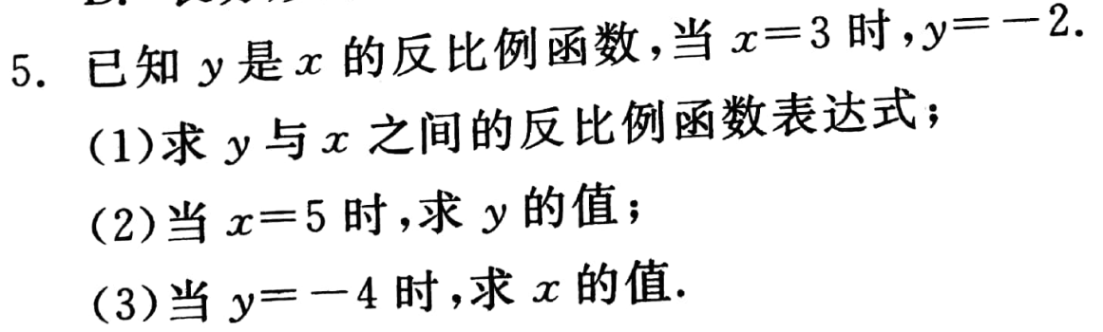
合作研学&精讲领学：

Slide 17
作业：
数学书 P129-130 练习，习题A、B组
《全品》

Slide 18
A班补充：
1、已知函数 是反比例函数，且正比例函数
的图像经过第一、三象限，求k的值。
2、已知函数 ， 与x成正比例， 与x成反比例函数。
且当x=1时，y=4；当x=2时，y=5.
（1）求y与x的函数关系式。
（2）当x=-2时，求函数y的值。

